Slide 1
Herança e Polimorfismo
Wesley Reis da Silva

Slide 2

Curiosidade
Inicio de Orientação a Objetos surgiu nos anos 60 onde foram introduzidos os conceitos de classe e herança.

Slide 3
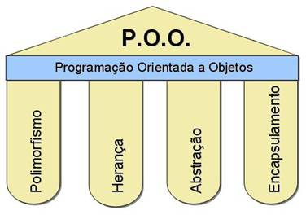
Pilares Orientação Objeto
Orientação a Objetos foi criada de forma a refletir o que acontece no mundo real (mistura biologia com computação).
Herança é um dos pilares da OO

Slide 4

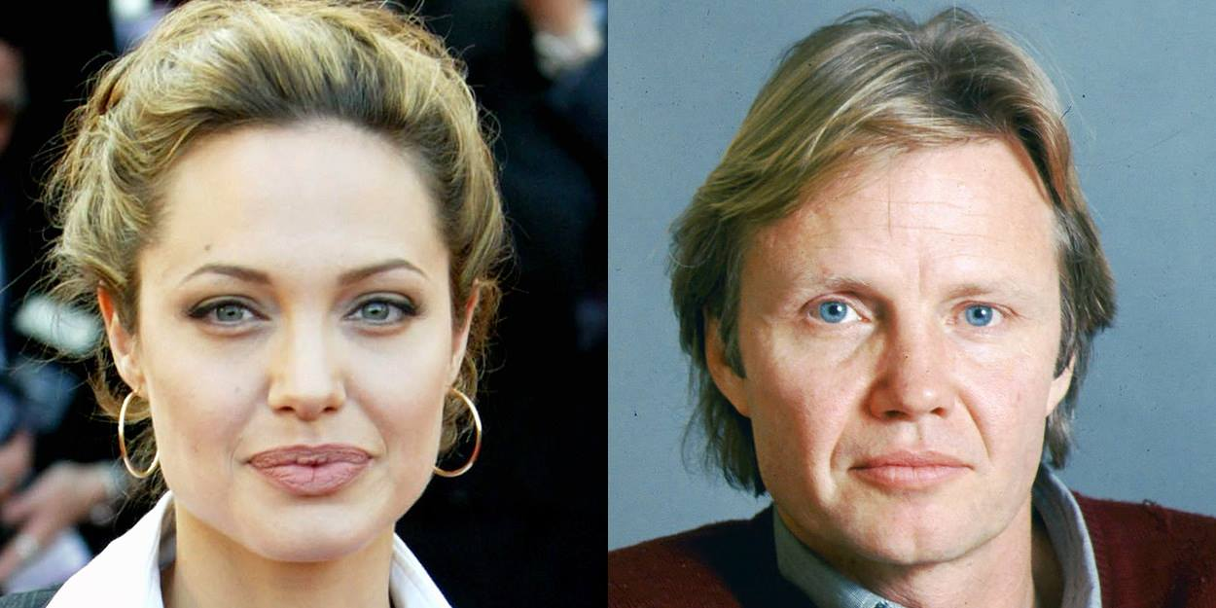
O que é Herança?
Mais do que apenas bens materiais.

Slide 5

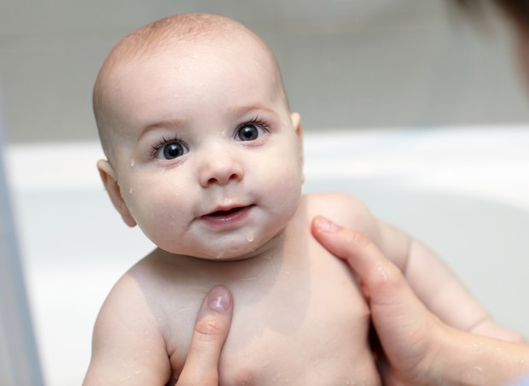
O que é Herança?
“Ela puxou ... da mãe”
No nosso dia a dia, herança significa descendência, herdar características e/ou comportamentos.

Slide 6

Herança POO
O mesmo conceito é utilizado em POO.
As classes podem ser mães de outras classes, assim suas filhas preservam, herdam, os atributos(características) e métodos (comportamento) da classe mãe.
É também conhecido como generalização, a classe mãe funciona como uma classe padrão para criar outras. Evitando repetição de código.

Slide 7
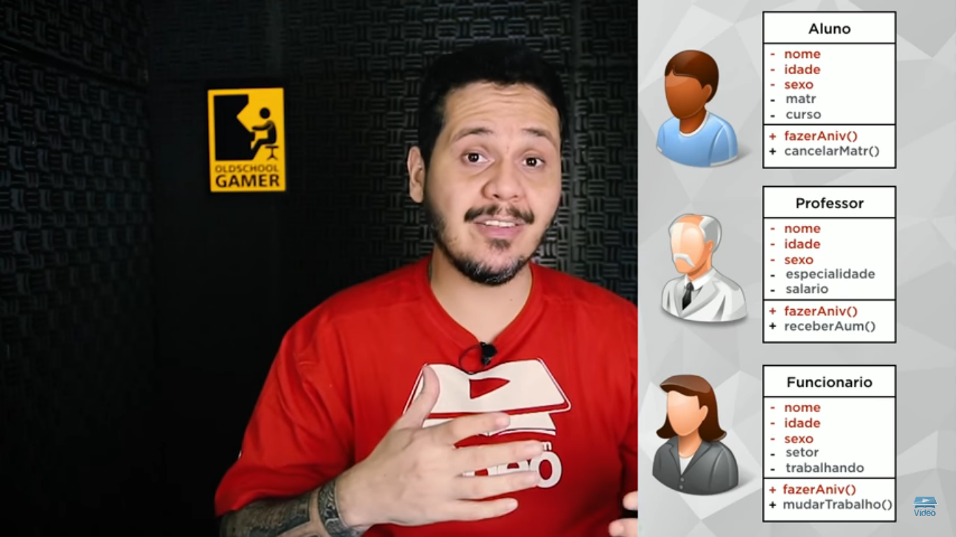
Exemplo
É possível perceber que existem características e ações em comum para todas as classes.

Slide 8
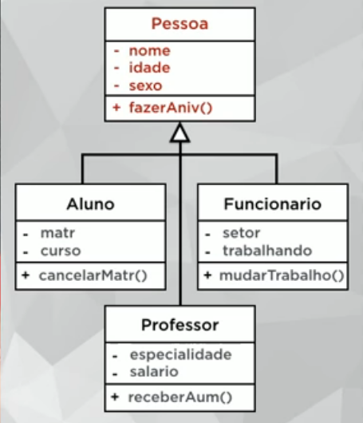
Exemplo
Assim criamos uma classe que continha as dados comum, uma generalização. Com a seta informamos que as classes Aluno, Funcionário e Professor são filhas da classe pessoa, assim além das características ações contidas na classe mãe. Elas se estendem e agregam mais algumas características e/ou ações próprias.

Slide 9
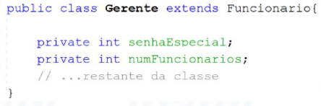
Herança Java
Para dizer que uma classes é filha de outra, no Java utilizasse da palavra reservada extends.

Slide 10
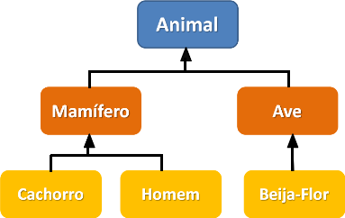
Exemplo

Slide 11
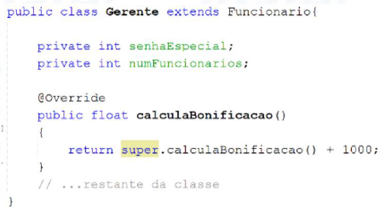
Reescrita de Métodos
Uma subclasse pode precisar de uma implementação diferente da que sua classe mãe realizou, assim é possível que a subclasse reescreva esse método fazendo sua própria implementação, utilizando do conceito de sobreposição.

Slide 12
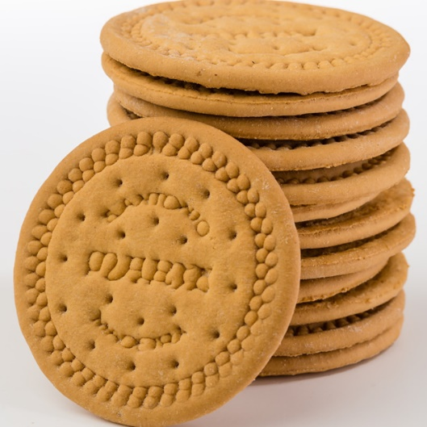
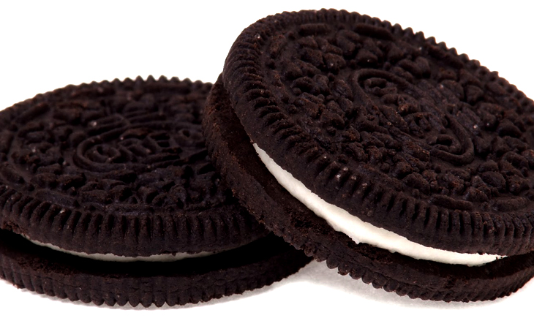
Polimorfismo
Poli = Mais de um
Morfo = Forma
Polimorfismo permite que um mesmo nome represente vários comportamentos ou objetos diferentes.
Bolacha

Slide 13
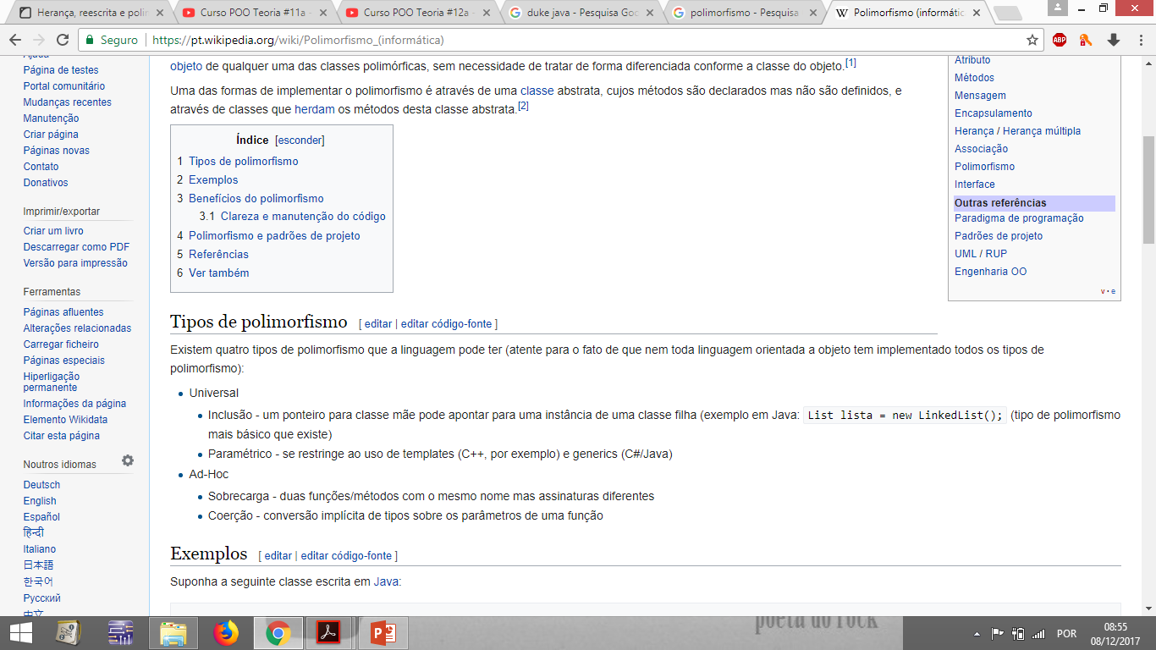
Polimorfismo
Existem vários tipos de polimorfismo mas iremos focar em 2 tipos:
Sobreposição: permite referenciar um objeto de uma subclasse como um objeto da superclasse. Sobrescrever métodos herdados.
Sobrecarga: ter vários métodos com o mesmo nome, o diferenciando entre ele por sua assinatura, quantidade e os tipos dos parâmetros.

Slide 14
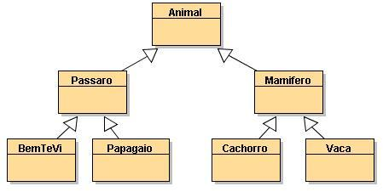
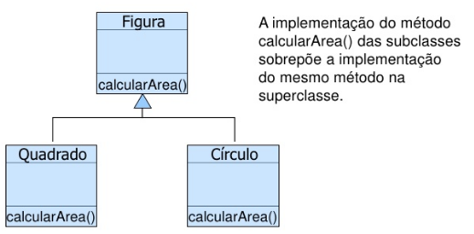
Sobreposição

Slide 15
Classes e métodos finais
Classes Finais: Não podem ser herdadas por outra classe. São obrigatoriamente folhas.
Métodos Finais: Não pode ser sobrescrito pelas suas subclasses. Obrigatoriamente herdado.

Slide 16
Material auxiliar
https://www.devmedia.com.br/metodos-atributos-e-classes-no-java/25404

Slide 17
Projeto
Máximo 3 pessoas;
Deve ser um sistema de cadastro;
Deve possuir no mínimo 3 CRUDs (cadastro, listagem, atualização e remoção);
Deve persistir os dados (arquivo .txt ou BD);
Temas devem ser decididos até dia 02/10;
Deve ser apresentado junto com projeto um documento, contendo descrição do projeto, classes utilizadas e ação que cada classe realiza;
Entrega do projeto por E-mail até dia 26/11 as 23:59.

